Slide 1

«Информация о команде»
Номер и название проектной задачи: №3. ШКОЛЬНЫЕ ПЕРЕМЕНЫ Название команды: Союз 23 Возрастная группа: 12 - 18 ФИО участников: Тарасов Игорь Алексеевич, Пугин Антон Васильевич , Киселев Матвей Алексеевич , Хакимов Тимур Русланович , Пивцов Сергей Геннадьиевич ФИО наставника: Нехорошева Наталья Юрьевна Название организации: МОУ Синьковская СОШ №2 Город: Дмитров Электронная почта для связи с командой: tarasovigor2005@gmail.com

Slide 2
«Проблематизация»
Проблемы, которые нам удалось определить:
1. Социальная изоляция: Некоторым школьникам может быть сложно находиться в обществе и установить контакт с другими. Это может привести к чувству изоляции и одиночества.
2. Буллинг: На переменах могут возникать проблемы с буллингом или неприятным поведением со стороны сверстников. Это может привести к чувству неуверенности, тревоги и дискомфорта у школьников.
3. Неприятная атмосфера: В некоторых случаях на переменах может создаваться неприятная атмосфера из-за шума, конфликтов или неуважительного поведения других школьников. Это может влиять на комфорт,настроение и концентрацию.
4 Отсутствие физической активности: В некоторых школах нет доступных мест или средств для физической активности, школьники могут испытывать нехватку движения и энергии. Это может отрицательно сказываться на их здоровье, настроении и концентрации.
Мы хотим сфокусироваться на проблеме - Отсутствие физической активности.
Эта одна из главных проблем школ. Чтобы предотвратить возникновение конфликтов, ученикам иногда запрещают физическую активность и предлагают заняться такими делами, как чтение книги или продолжение выполнения заданий классной работы.

Slide 3
«Анализ - проблемное поле»
Источники информации содержащие описание выбранной проблемы (литературный обзор):
Д.Н.Пухов «Влияние уровня физической активности на социальную адаптацию»¹ ⁻ Результаты иследования показали положительную связь между уровнем физической активности и качеством дружеских отношений у детей школьного возраста.
И.Н.Воробьева «Влияние физической культуры на умственное развитие школьников»^{1 –} В статье отмечают, что физическая культура способствует повышению уровня интелекта и здоровья человека.
И.Р.Шабуров «Взаимосвязь мышечной активности и умственной деятельности у школьников»¹ - Исследование подтвердило, что физическая активность влияет на умственные способности учащихся.
¹ – ссылка в приложении

Slide 4
«Анализ - аналоги»
Какие решения уже существуют: В ходе исследования не было выевленно решений удолетворяющем нашим запроса, однако были обнаружены некоторые аналоги, что решают лишь часть этой проблемы:
Duolingo – программа для изучения иностранных языков, строиться на интерактивном с взоимодействии с пользователем.

Slide 5

«Целевая аудитория»
Целевая аудитория - для кого важно решение проблемы.
Портрет целевой аудитории:
Школьники и подростки от 12 до 18 лет.
Активно используют гаджеты и проводят в среднем от 4 до 6 часов в них ежедневно.
Некоторые из них (до 20%) проявляют „творческую инициативу“ по отношению к
общественной собственности (вандализм).

Slide 6
«Целеполагание»
Постановка целей и задач
Цель проекта: предложить альтернативные методы и решения для предотвращения проблемы отсутствия физической активности в школах.
Задачи проекта:
Исследование и анализ проблемы: Провести исследование с целью понять причины и последствия отсутствия физической активности у учеников в школах. Оценить влияние этой проблемы на здоровье и образовательные достижения учащихся.
Определение ресурсов, бюджета и необходимых изменений в инфраструктуре для реализации плана.
Разработка и внедрение программ физической активности, которые будут привлекательными и интересными для учащихся.

Slide 7
«Команда - распределение задач»
состав команды и распределение ролей внутри команды
Игорь – Разработка backend и Сервера
Антон – Разработка frontend, Сборка и отладка приложений
Сергей – Проведение Опросов, Сбор информации
Матвей - Анализ поведения, Рисование Спрайтов
Тимур - Работа с графикой, Проверка выдвинутых гипотиз

Slide 8
«Планирование - ключевые этапы»
Составление плана работы и определение сроков
1. Начать работу над проектом и распределить задачи;
2. Найти, проанализировать и выбрать актуальную “проблему”;
3. Найти и проанализировать аналоги;
4. Начать разработку интерфейса;
5. Провести сборку и откладку приложения;
6. Создать MVP;
7. Оценить экономическую эффективность;
8. Загрузить игру в приложение RuStore;
9. Обновить игру для работы со сферумом;
10. Найти организацию для установки;

Slide 9
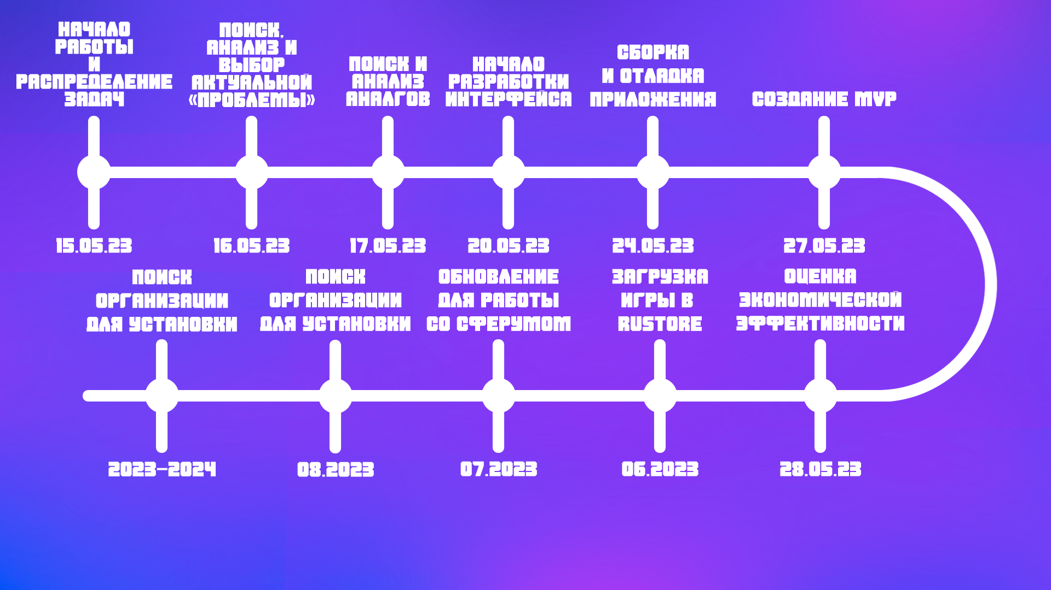
«Планирование - дорожная карта»
Составление плана работы и определение сроков

Slide 10
Информативный слайд (не для заполнения)
«Реализация проекта»
Работа с информацией, экспертами, экономическая оценка, разработка прототипа
Этап реализации — самый информативный этап. Здесь важно показать процесс реализации проекта, промежуточные итоги работы, подготовку прототипа.
Для оценки экономической эффективности проекта важно рассчитать себестоимость вашего продукта, сколько он будет стоить для пользователя
Фотографии процесса, промежуточные решения, этапы реализации проекта (связь с этапом планирования), тексты, схемы, видео, графики и т.д.

Slide 11
Реализация проекта
экономическая оценка
Разработка есть 2 варианта:
Студия разработки: от 50 000 рублей до 200 000 рублей.
Самостоятельная разработка внутри команды: от 1000 рублей до 10000 рублей
Установка в учебное учреждение:
Покупка компьютера: 10 000 рублей до 30 000 рублей.
Конфигурация и установка оборудования: 5 000 рублей до 15 000 рублей.
Заказ ламинированных листов формата 3А с QR-кодом:
Заказ 40 штук: от 400 рублей до 3000 рублей (цены зависят от конторы изготовителя).
Ежемесячные расходы на содержание оборудования:
Расходы на содержание оборудования: от 100 рублей до 500 рублей в зависимости от нагрузки.
Аренда Адреса в Интернете для связи с сервером: от 1000 рублей до 5000 рублей
Итого: Единоразовая трата для установки в учебное учреждение: от 16000 руб. до 48000 руб.
Ежемесячные траты на содержание: от 1100 руб. до 5500 руб.

Slide 12


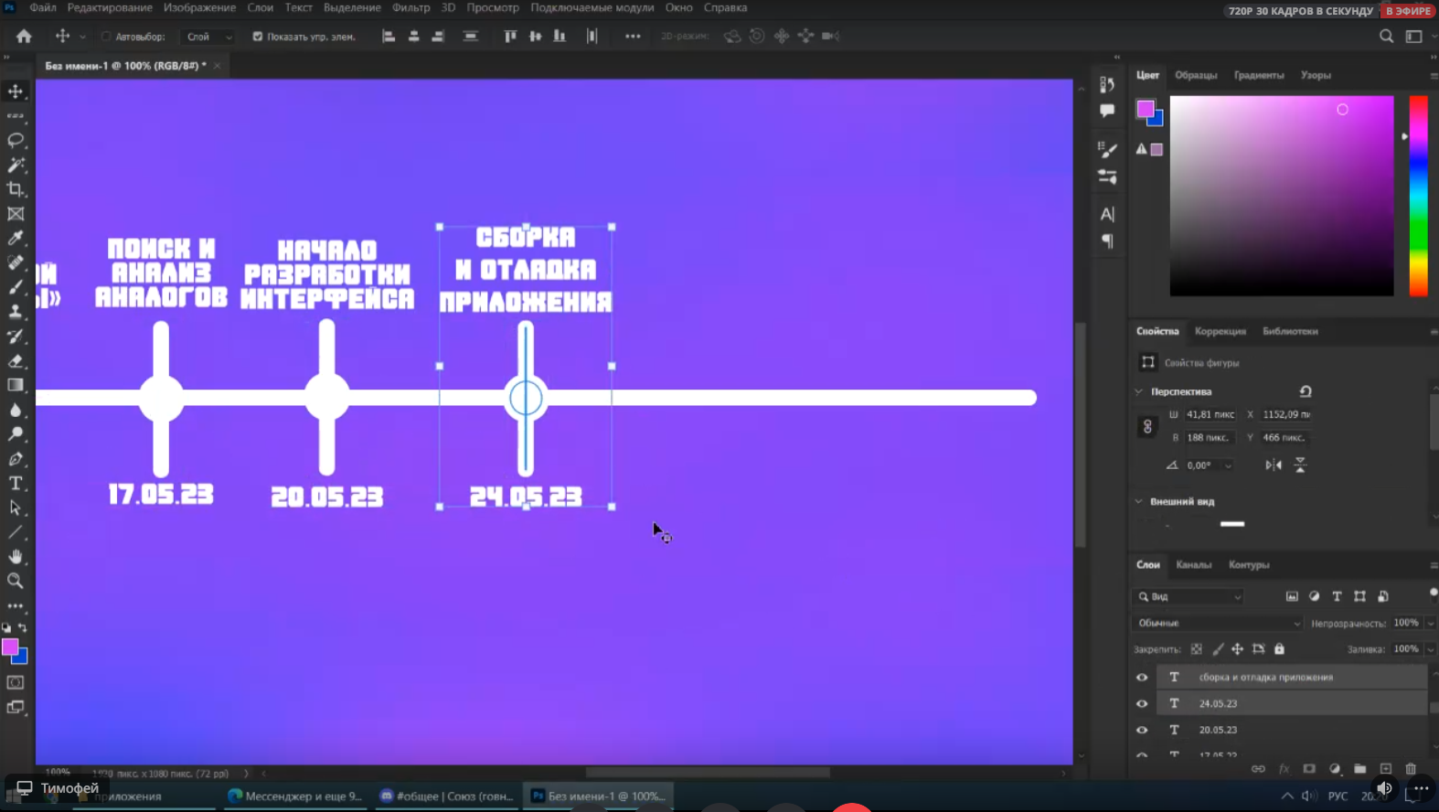


Реализация проекта
Работа с информацией, экспертами, экономическая оценка, разработка прототипа
Создание дорожной карты
Как могла выгледить иконка приложения
1 вариант Иконки
2 вариант Иконки
3 вариант Иконки
4 вариант Иконки и итоговый

Slide 13
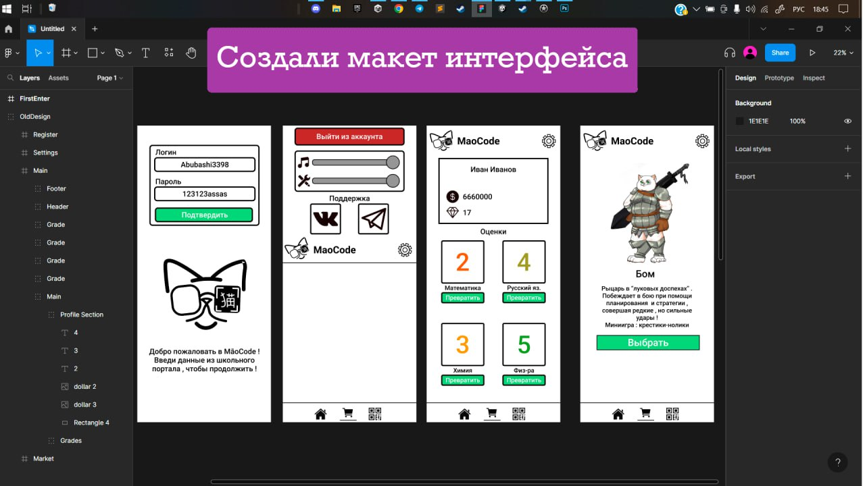
Реализация проекта
Работа с информацией, экспертами, экономическая оценка, разработка прототипа

Slide 14
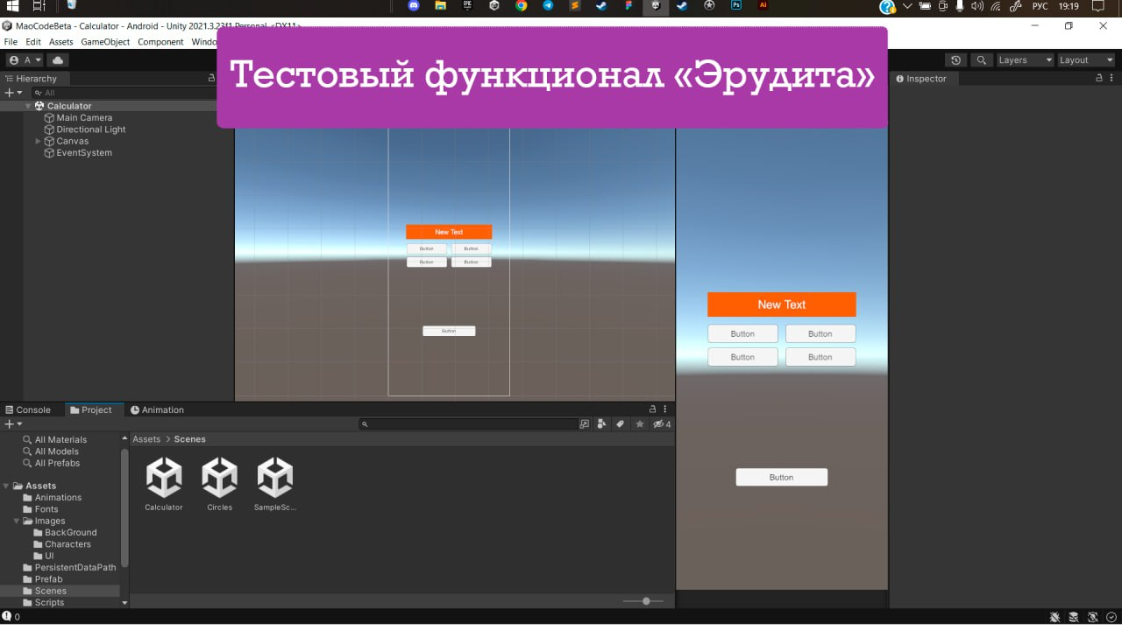
Реализация проекта
Работа с информацией, экспертами, экономическая оценка, разработка прототипа

Slide 15
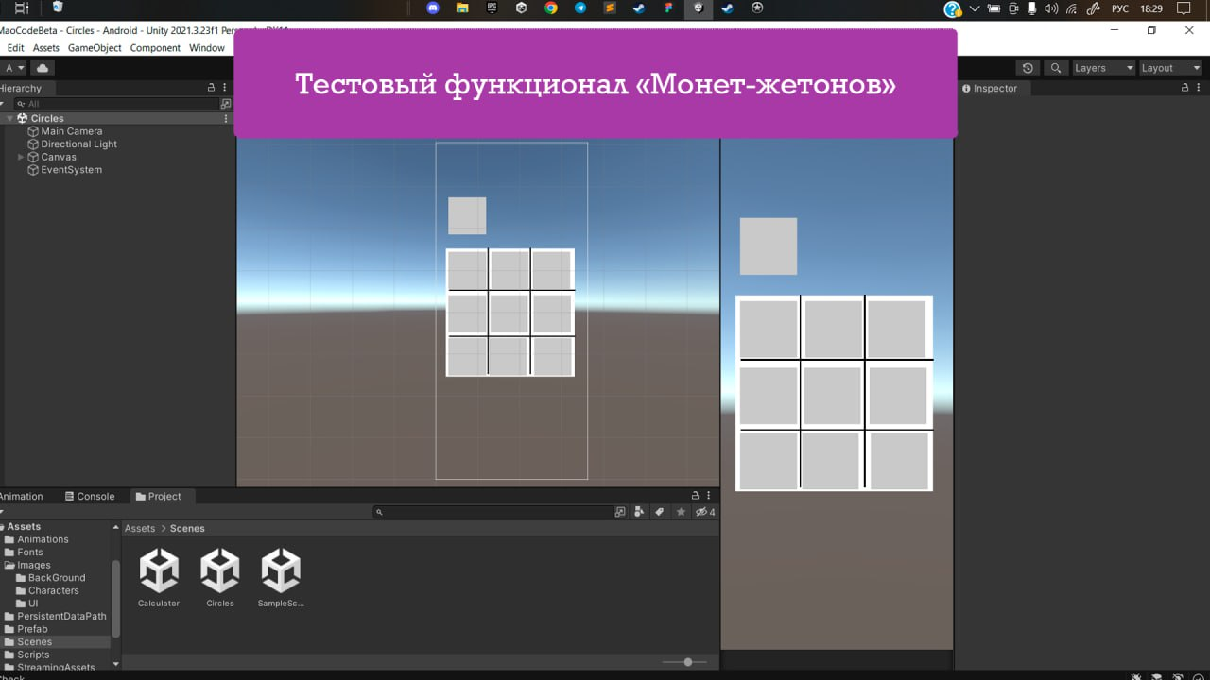
Реализация проекта
Работа с информацией, экспертами, экономическая оценка, разработка прототипа

Slide 16
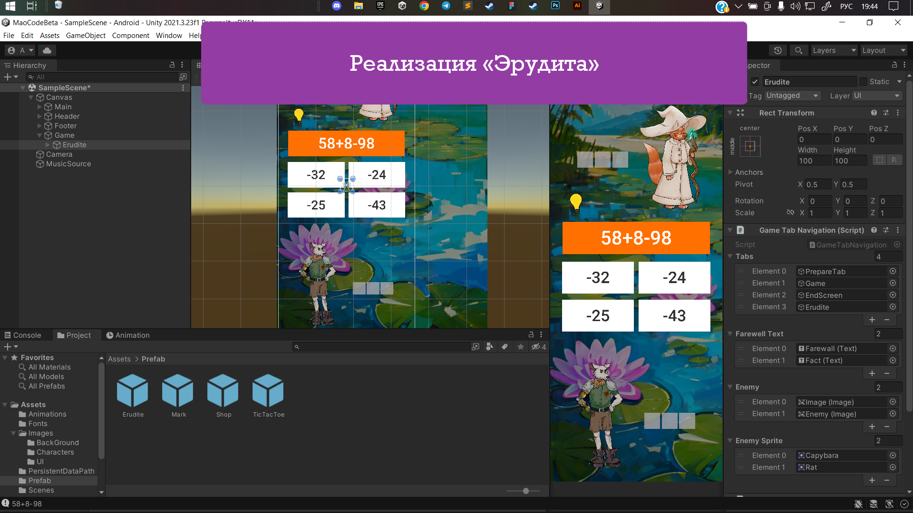
Реализация проекта
Работа с информацией, экспертами, экономическая оценка, разработка прототипа

Slide 17
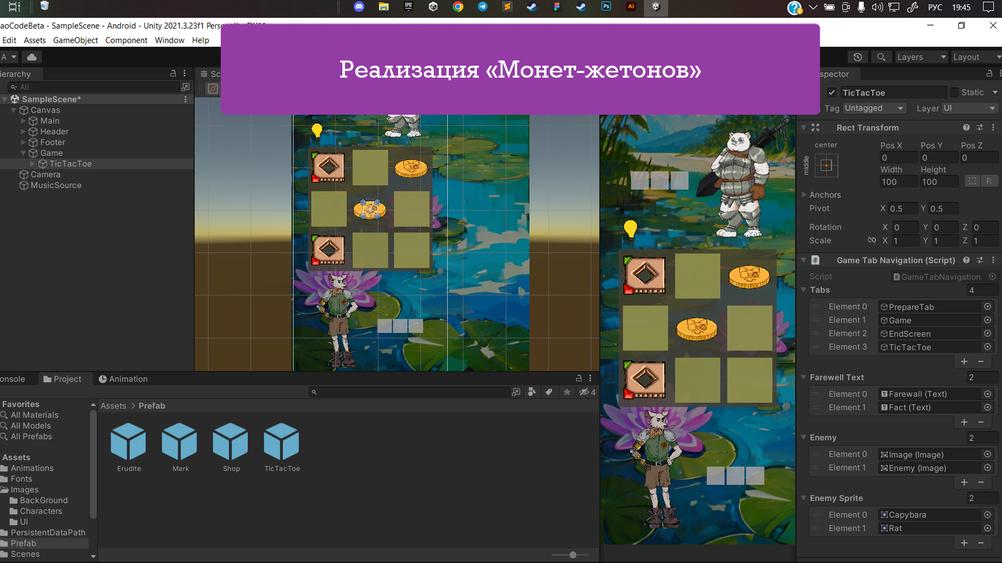
Реализация проекта
Работа с информацией, экспертами, экономическая оценка, разработка прототипа

Slide 18
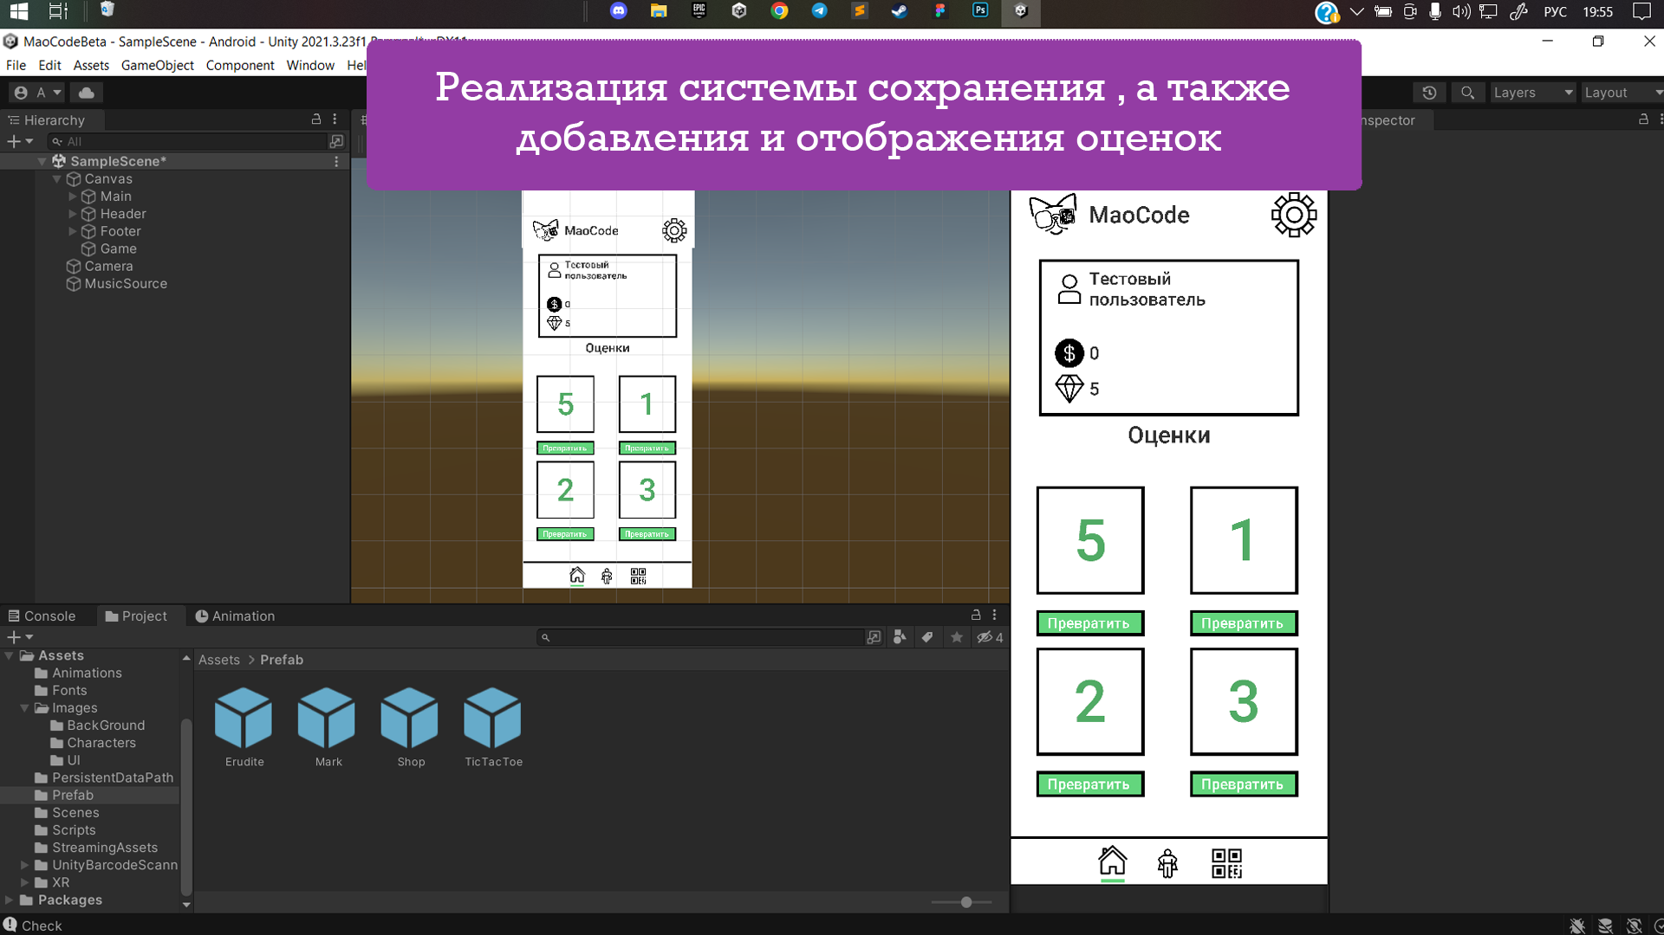
Реализация проекта
Работа с информацией, экспертами, экономическая оценка, разработка прототипа

Slide 19
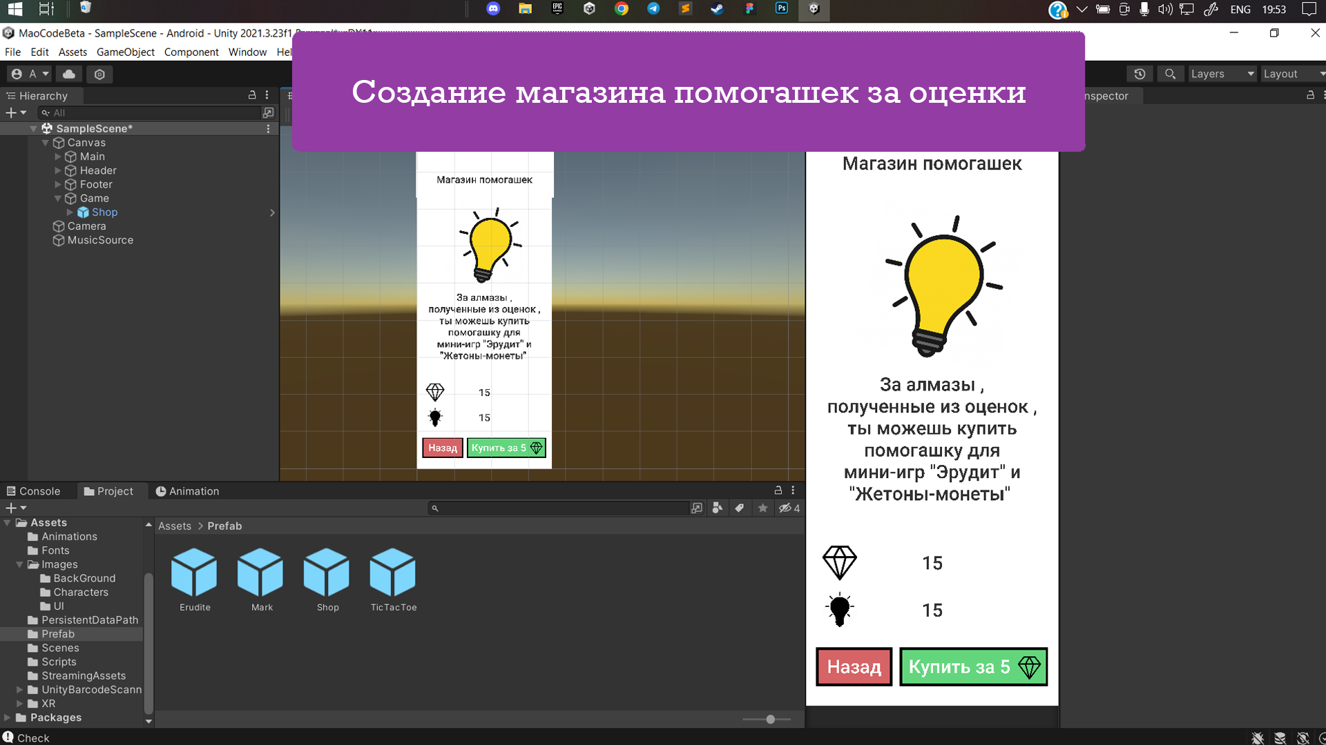
Реализация проекта
Работа с информацией, экспертами, экономическая оценка, разработка прототипа

Slide 20
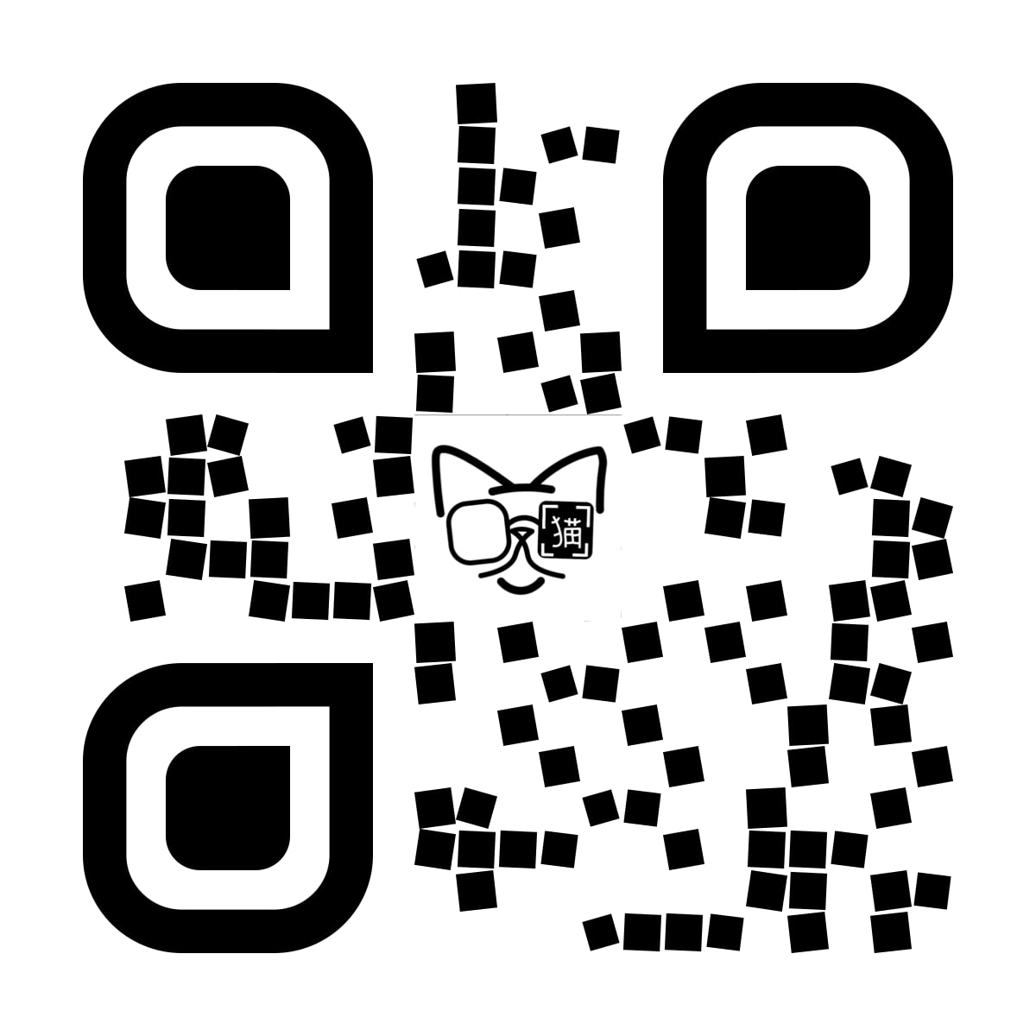
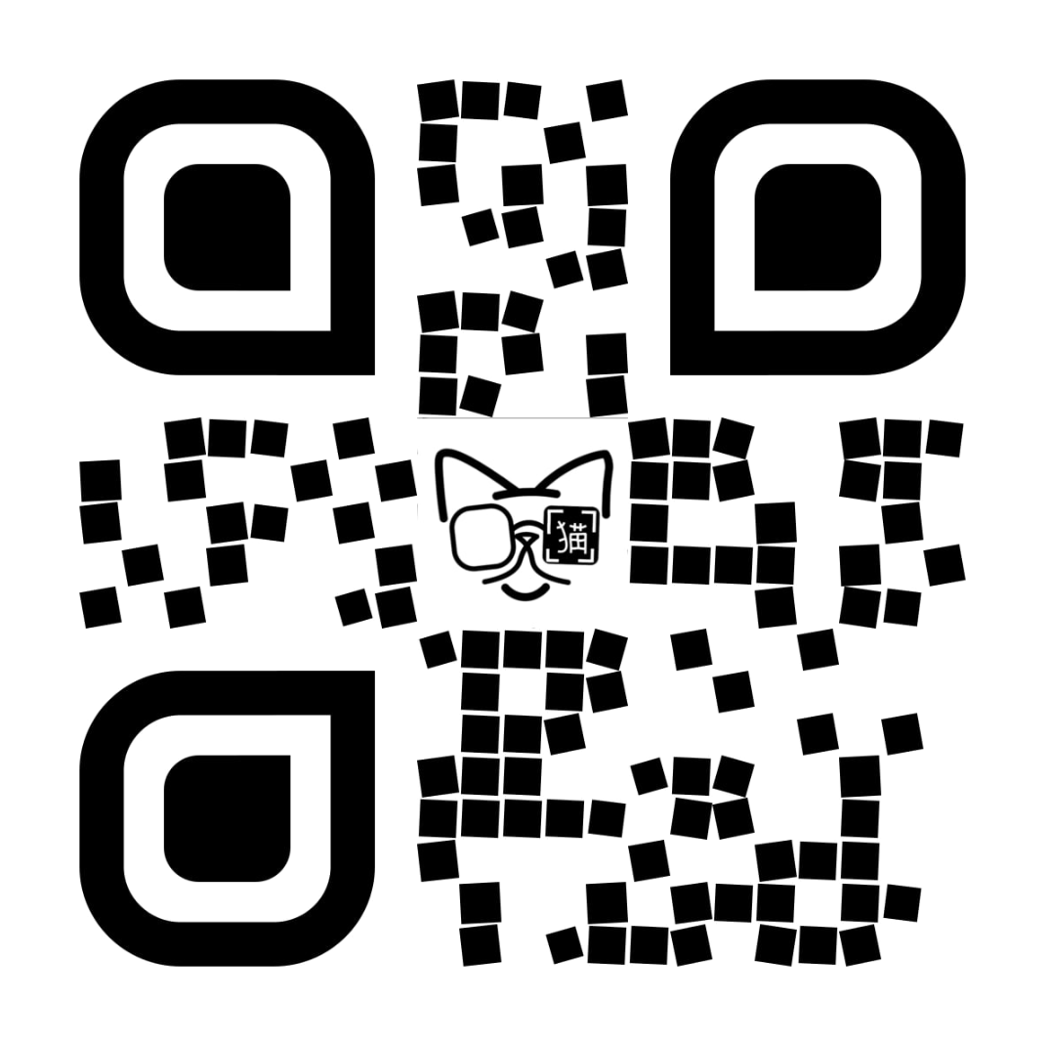
Реализация проекта
Работа с информацией, экспертами, экономическая оценка, разработка прототипа
QR-COD Мини игры
QR-COD Магазина

Slide 21
Приложение
Информативный слайд (не для заполнения)
Данные опроса: Посмотреть
Файл со статьёй Д.Н.Пухова: Скачать
Файл со статьёй И.Н. Воробьевы: Скачать
Статья И.Р.Шабурова: Посмотреть
Гитхаб проекта: Перейти
Скачать APK файл: Скачать

